Slide 1
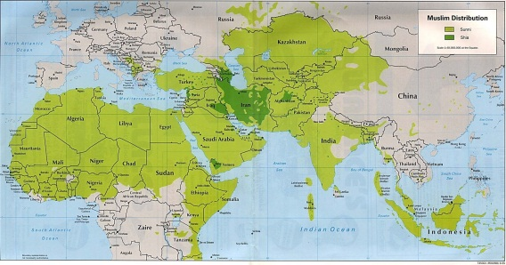
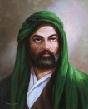
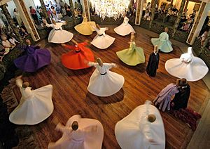
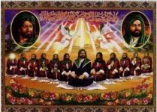
Riktningar inom Islam
1.Abu Bakr
2. Umar
3. Uthman
4. Ali …Kalifatet fram till
1924
Sunniter
90 % ledda av kalifer
Vem skulle
efterträda
Muhammed?
Sufier
Wahabism
Ali (Fatima)
Shiiter
10% ledda
av imamer.
Zaiiditer
”Tolvor”
Hasan
Husain
”Sjuor”
Ahmadiya

